Slide 2
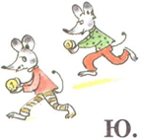
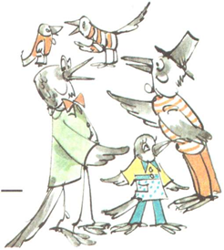
Скороговорки
Шли сорок мышей,
Несли сорок грошей,
Две мыши поплоше
Несли по два гроша.
Ю. Кушак
СОРОК СОРОК
Сорок сорок
Для своих сорочат
Сорок сорочек,
Не ссорясь, строчат.
Сорок сорочек
Прострочены в срок
Сразу поссорились
Сорок сорок.

Slide 3
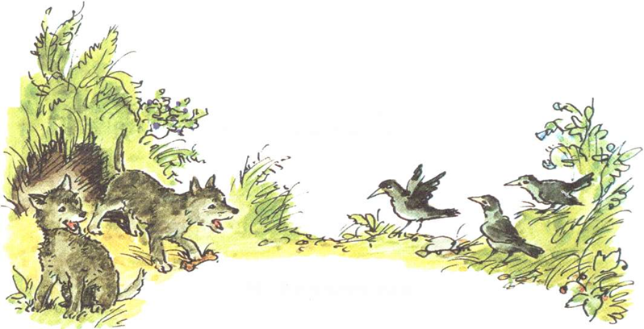
М. Бородицкая
* * *
Были галчата в гостях у волчат.
Были волчата в гостях у галчат.
Нынче волчата галдят, как галчата,
И, как волчата, галчата молчат.

Slide 4
Е. Благинина
У Вари
На бульваре
Варежки пропали.
Воротилась Варя
Вечером с бульвара,
И нашла в кармане
Варежки Варвара.
* * *

Slide 5
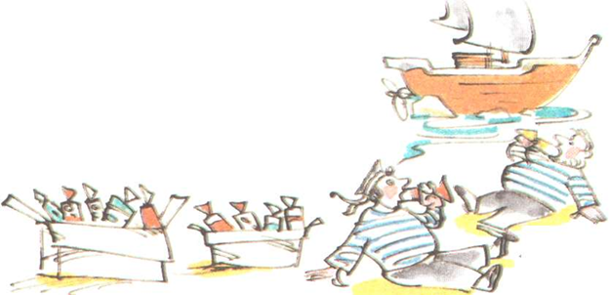
И. Демьянов
* * *
Вёз корабль карамель,
Наскочил корабль на мель.
И матросы две недели
Карамель на мели ели.

Slide 6
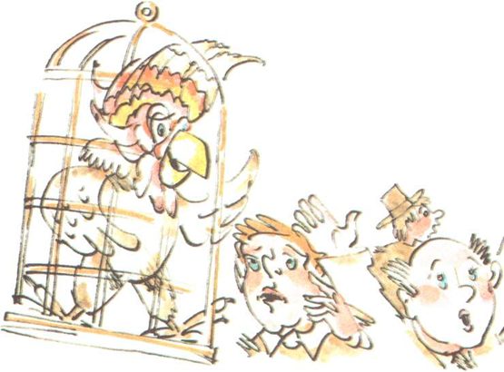
Г. Варденга
* * *
Покупая попугая,
Покупайте, не пугая:
Попугаи с перепугу
Перебудят всю округу.

Slide 7
В. Лунин
* * *
Жук жужжит в железной банке.
Жук не хочет жить в жестянке,
Жизнь жука в плену горька.
Жалко бедного ...!

Slide 8
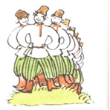
Вздохни, набери побольше воздуха и говори до тех пор, пока хватит воздуха.
КАК НА ГОРКЕ, НА ПРИГОРКЕ
СТОЯТ ТРИДЦАТЬ ТРИ ЕГОРКИ:
РАЗ ЕГОРКА,
ДВА ЕГОРКА,
ТРИ ЕГОРКА...
(и так до тридцати трёх Егорок.)
Соревнуйся с товарищами: кто сможет дольше считать, не делая вдоха.

Slide 9
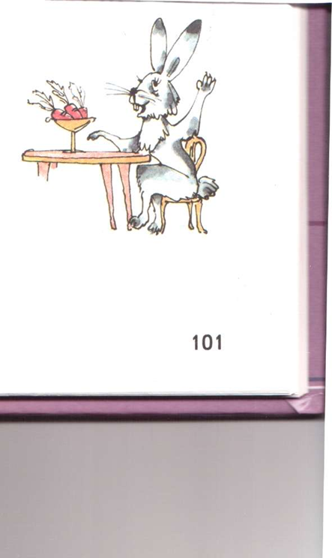
Г. Сапгир
УМНЫЙ КРОЛИК
Умный Кролик
Сел за столик.
А затем в одно мгновенье
Сочинил стихотворенье:
Умный Кролик
Сел за столик...

